Slide 1
Android 多媒体框架
（版本 1.1）
李洪江 荣毅良

Slide 2
目录
0 多媒体概述
介绍android使用的多媒体框架和支持的音视频格式。
1 video
视频框架的主要层次结构
1.1 MediaPlayer框架，api，使用---例如：播放视频
1.2 MediaRecorder框架，api，使用--例如：录制音频，录制视频
1.3 MediaRecorder和MediaPlayer关系。
1.4 其他api--VideoView使用；android 系统相册，裁剪，拍照，录制 视频功能使用
2 camera
2.1 Camera框架，api，使用--例如：拍照,录像
2.2 Camera2框架，api，使用--例如：拍照,录像
3 audio
音频框架的主要层次结构

Slide 3
3.1 mediaplayer (播放音乐) 和MediaRecorder(录制音乐)
3.2 AudioRecord,Audiotrack--原始音频数据的播放和录制
3.3 其他api--AudioManger,AudioService,SoundPool，AsyncPlayer ，JetPlayer
4 图片处理
4.1 matrix--处理图片旋转，平移，对折，放大缩小等。
4.2 Bitmap，bitmapFactory--对图片压缩，复制等。
4.3 ThumbnailUtils--视频或图片文件的缩略图
5 三方音视频处理
4.1 lame--MP3解码器
4.2 Jaudiotagger--MP3信息读取，比如时间，作者等
4.3 Vitamio—开源播放器

Slide 4
0 多媒体概述
支持所有通用的音频，视频，静态图像格式
支持的格式包括：MPEG4、H.264、MP3、AAC、AMR、JPG、PNG、GIF等。
Open Core多媒体框架有一套通用可扩展的接口针对第三方的多媒体遍解码器，输入，输出设备等等 。
多媒体文件的播放，下载，包括3GPP, MPEG-4,AAC and MP3 containers
媒体文件的下载，实时播放，包括：3GPP, HTTP and RTSP/RTP
动态视频和静态图像的编码，解码，例如：MPEG-4, H.263 and AVC (H.264), JPEG
语音编码格式： AMR-NB and AMR-WB
音乐编码格式： MP3, AAC, AAC+
视频和图像格式： 3GPP, MPEG-4 and JPEG
视频会议：基于H324-M standard

Slide 5
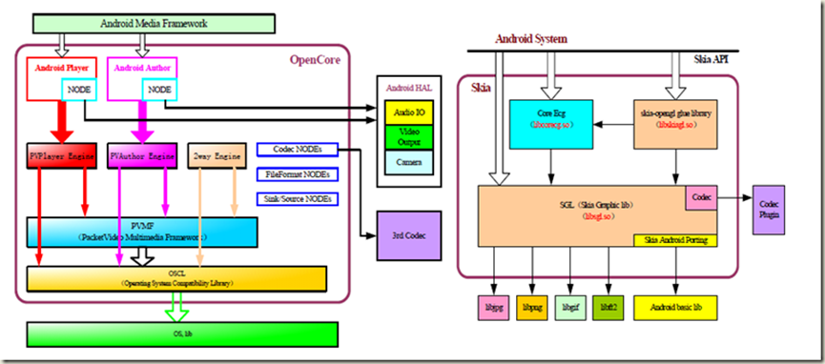
OpenCore框架

Slide 6
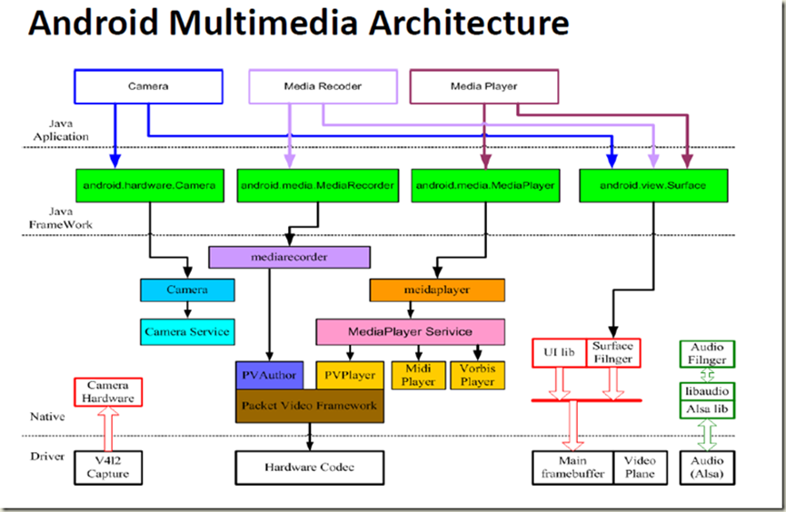
1 Video整体结构

Slide 7
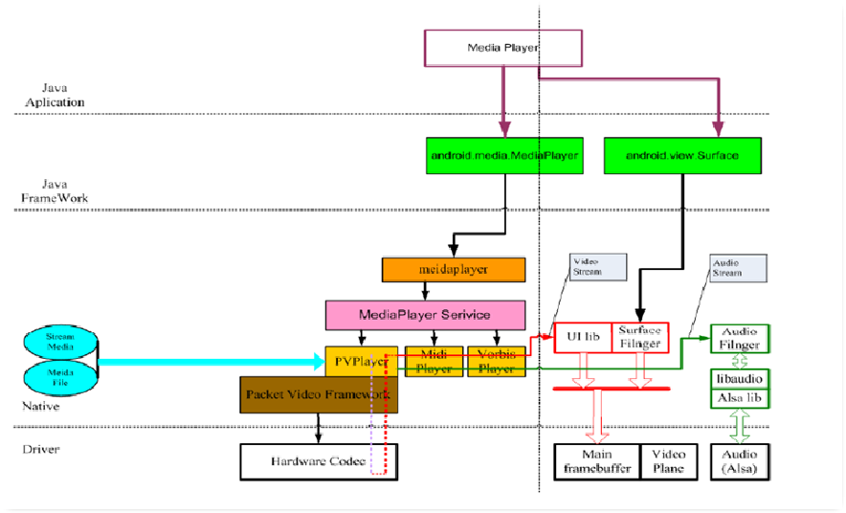
1.1 MediaPlayer 框架，api，使用

Slide 8
Android提高之MediaPlayer音视频播放
http://www.jb51.net/article/53456.htm
Android提高之MediaPlayer播放网络音频的实现方法
http://www.jb51.net/article/53482.htm
Android提高之MediaPlayer播放网络视频的实现方法
http://www.jb51.net/article/53483.htm
深入Android MediaPlayer的使用方法详解
http://www.jb51.net/article/38722.htm
android使用videoview播放视频
http://www.jb51.net/article/47450.htm

Slide 9
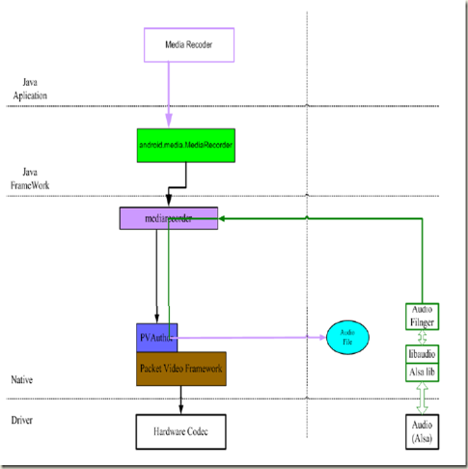
1.2 MediaRecorder 框架，api，使用
SoundRecorder

Slide 10
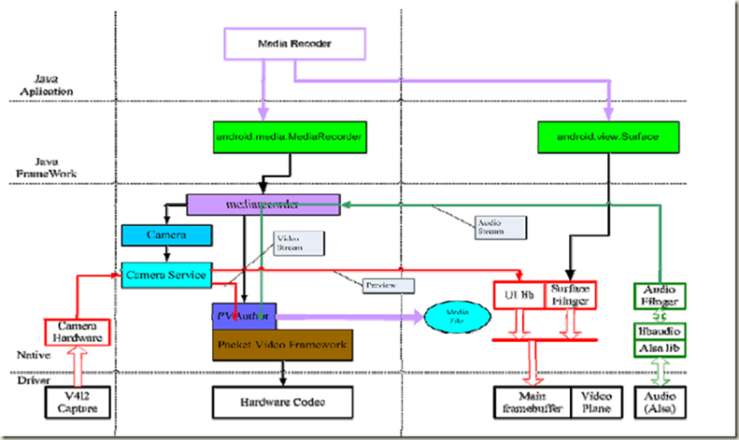
MediaRecorder 框架，api，使用VideoCamera

Slide 11
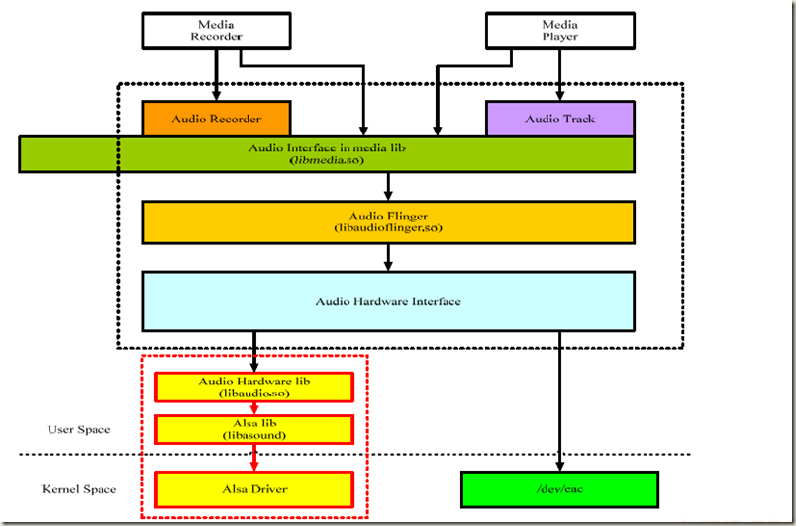
1.3 MediaRecorder和MediaPlayer关系

Slide 12
1.4 其他api
VideoView使用
裁剪
http://www.cnblogs.com/w-y-f/p/4028379.html
Videoview使用
http://blog.csdn.net/x605940745/article/details/18263729
使用MediaPlayer和SurfaceView播放视频
http://blog.csdn.net/x605940745/article/details/18302111
android 系统相册，裁剪，拍照，录制视频功能使用

Slide 13
2 Camera

Slide 14
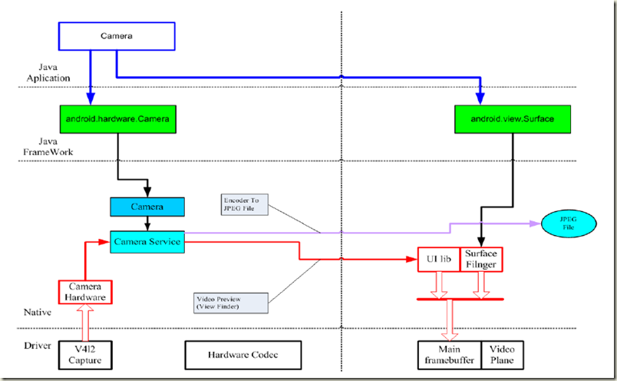
2.1 Camera 框架，api，使用

Slide 15
Camera.getNumberOfCameras()
Camera.getCameraInfo(mCameraId, info)
Camera.open(mCameraId);
Camera.setPreviewDisplay(mSurfaceHolder)
Camera.setDisplayOrientation
Camera.startPreview();
Camera.getParameters()
Camera.setParameters
Camera.autoFocus(null);
Camera.takePicture
Camera.stopPreview();
Camera.release();
Camera
Camera.CameraInfo
Camera.Parameters
Camera.PictureCallback
Camera.ShutterCallback
Camera.Size
SurfaceView
SurfaceViewHolder
SurfaceHolder.Callback
SurfaceHolder.Callback.surfaceCreated
打开相机
SurfaceHolder.Callback. surfaceChanged
SurfaceHolder.Callback. surfaceDestroyed
停止预览，释放相机
onResume----打开相机(电源)
onPause---停止预览，释放相机

Slide 16
1. 创建SurfaceView，添加创建成功回调
2. 打开相机，设置参数
Camera.open(mCameraId)
mCamera.setPreviewDisplay(mSurfaceHolder);
3.开启预览，设置参数
mCamera.startPreview();
mCamera.setParameters(parameters);
4 拍照
mCamera.takePicture(shutterCallback, null, PictureCallback)
mCamera.stopPreview();
注意：
1.Onresume里面
if (mCameraOpen) {
2. onPause里面
if (mCamera != null) {
mCamera.cancelAutoFocus();
mCamera.stopPreview();
mCamera.release();
mCamera = null;
}
Log.e(TAG, "came is open");
openCamera();
}
mSurfaceHolder.addCallback(SurfaceHolder.Callback);

Slide 17
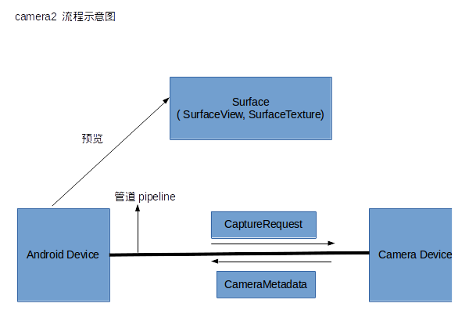
2.2 Camera2 框架，api，使用

Slide 18
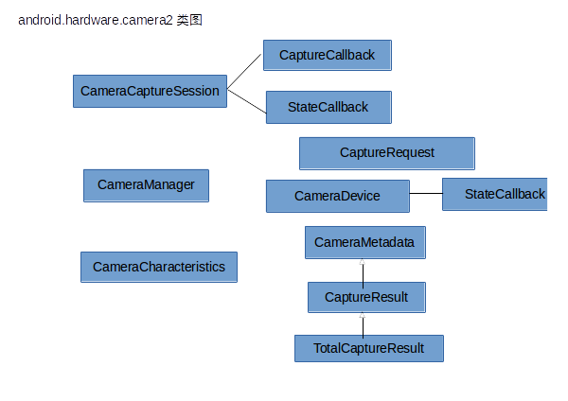

Slide 19
0.设置TextureView和TextureView.SurfaceTextureListener
1.SurfaceTexture创建成功。查找预览大小，拍照大小等。
2.打开相机。CameraManager.openCamera(mCameraId, CameraDevice.StateCallback, Handler)
3.打开成功后，得到相机实例CameraDevice
创建一个拍照会话 mCameraDevice.createCaptureSession(Arrays.asList(surface, mImageReader.getSurface()),
4 得到CameraCaptureSession实例。
5 创建预览请求，设置参数CameraDevice.createCaptureRequest(CameraDevice.TEMPLATE_PREVIEW);
启动预览CaptureSession.setRepeatingRequest
6 创建拍照请求，设置参数CameraDevice.createCaptureRequest(CameraDevice.TEMPLATE_STILL_CAPTURE);
停止预览CaptureSession.stopRepeating
开始拍照CaptureSession.capture(CaptureRequest, CameraCaptureSession.CaptureCallback，handler)
注意:
1.在onresume里面
if (mTextureView.isAvailable()) {
2 onpause里面
mCaptureSession.close();
mImageReader.close();
mCameraDevice.close();
openCamera(mTextureView.getWidth(), mTextureView.getHeight());
} else {
mTextureView.setSurfaceTextureListener(this);
}
CameraCaptureSession.StateCallback);

Slide 20
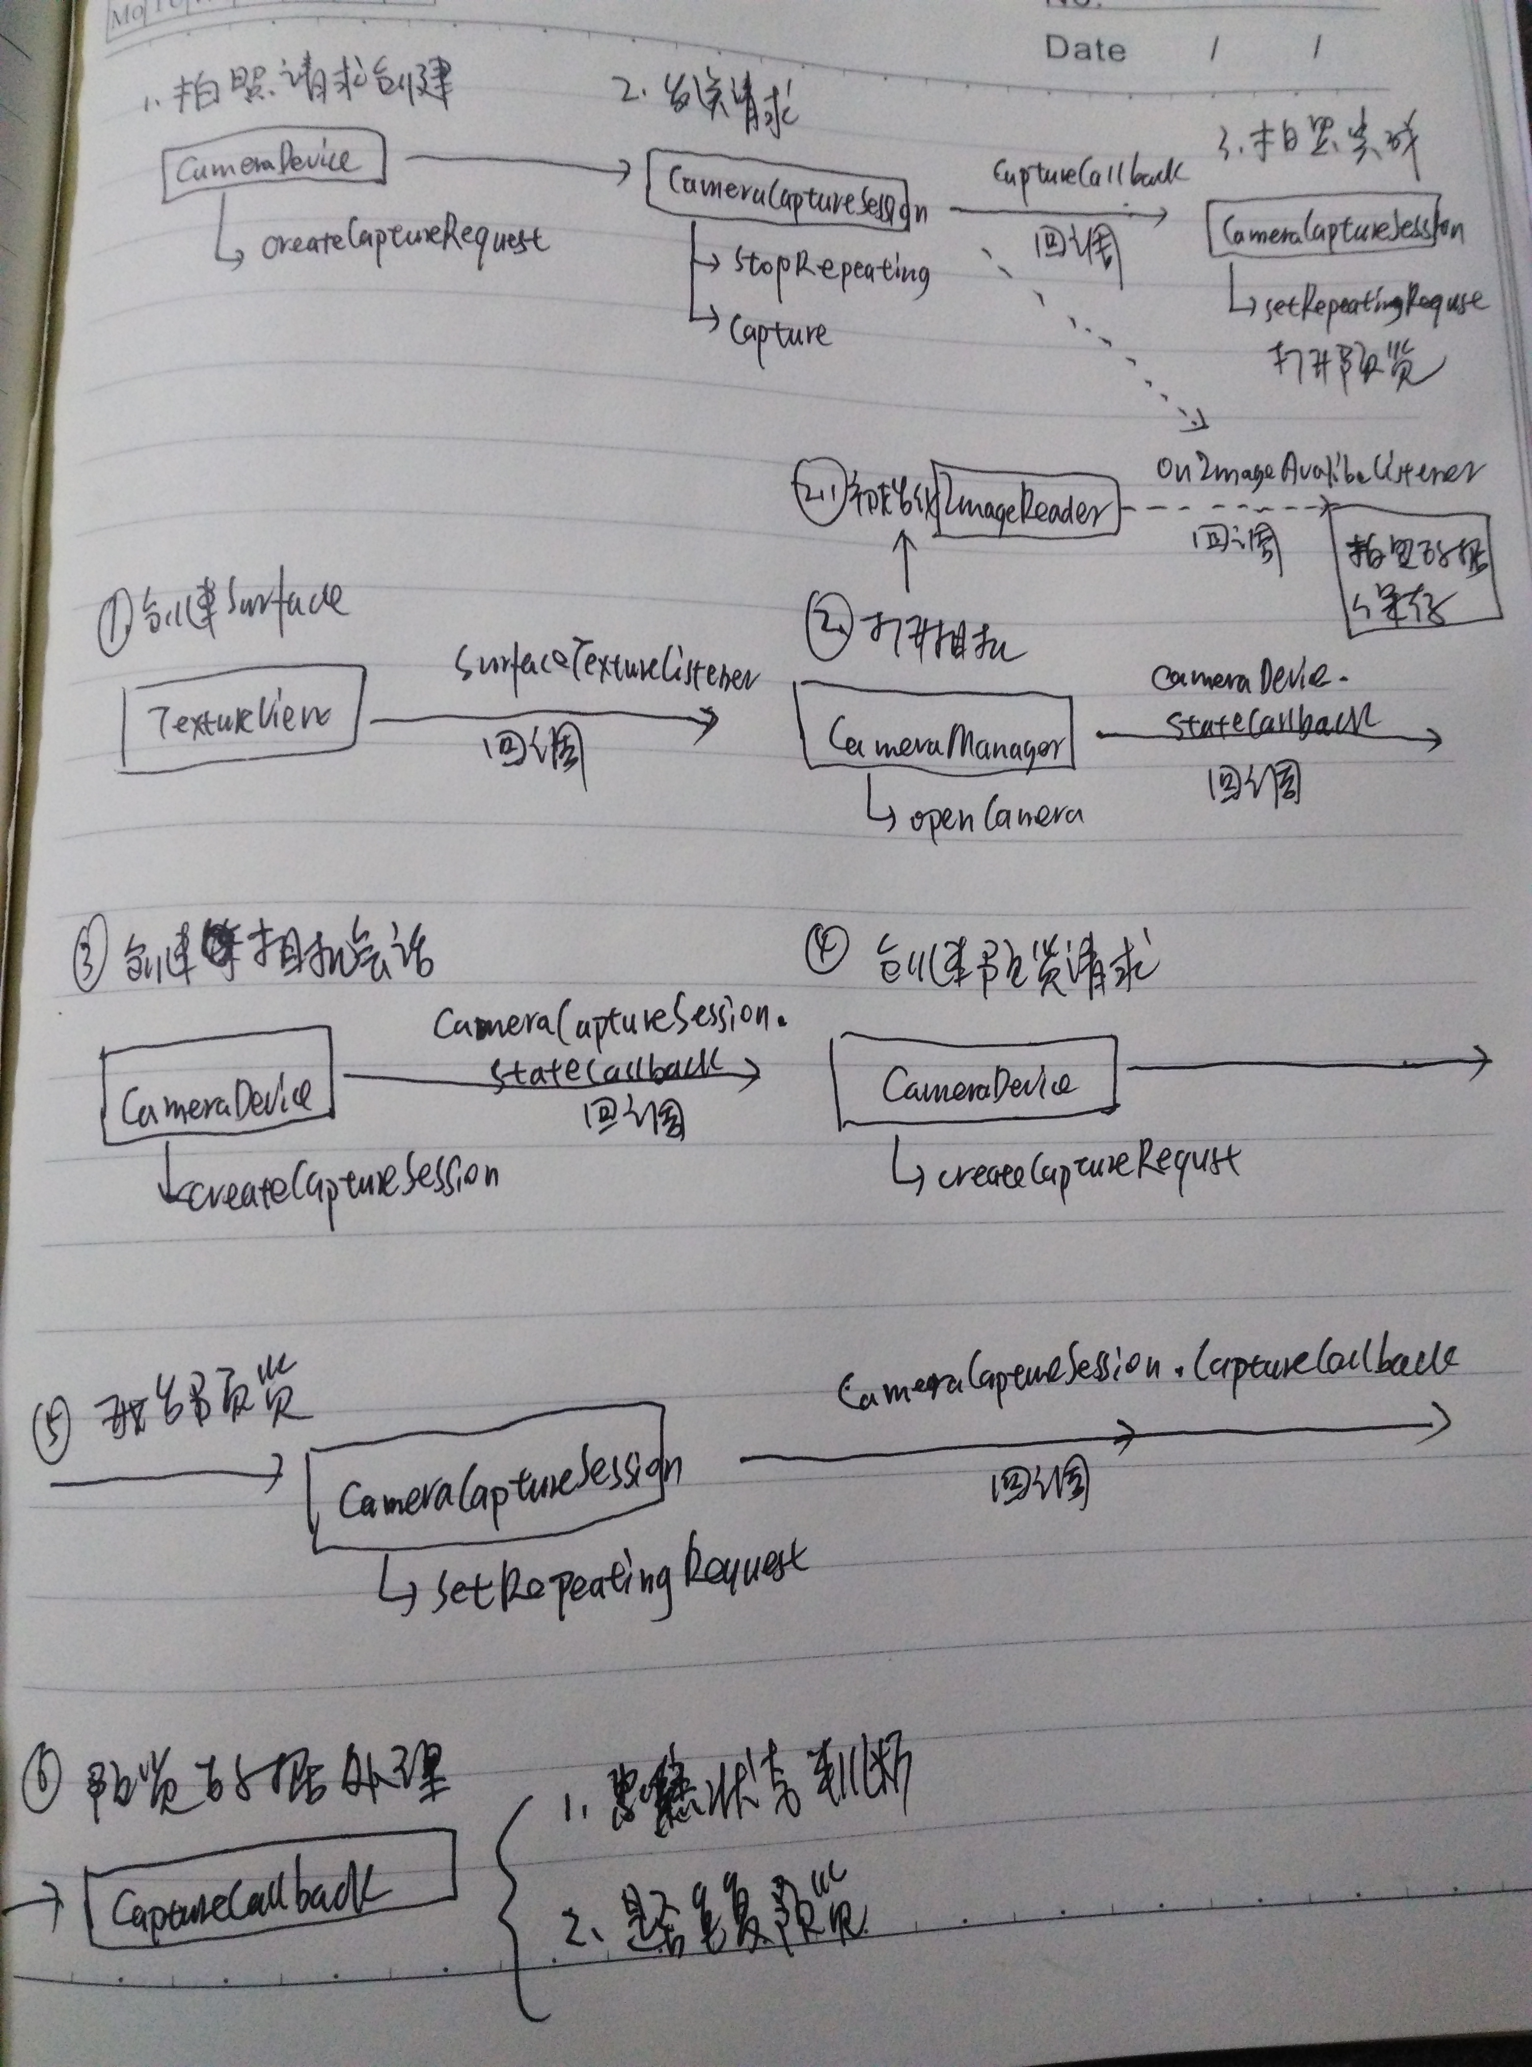
Camera2拍照流程示意图

Slide 21
参考资料
http://www.jcodecraeer.com/a/anzhuokaifa/androidkaifa/2015/0428/2811.html
使用Camera2 替代过时的Camera API

Slide 22
3 audio

Slide 23
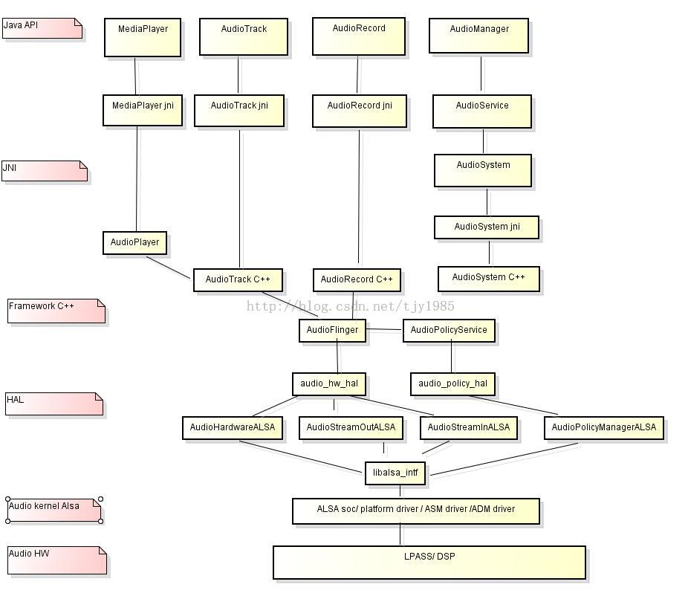
播放音频格式：
MP3, AMR,3GP, m4a, Ogg,wav,mid
录制的音频格式：amr，3gp，raw（pcm数据）

Slide 24
Mediaplayer 和AudioTrack是我们播放音频时供应用选择的接口。这两者有什么区别呢？mediaplayer运用比较广泛了，它可以把未解码的媒体文件进行解码，然后交给设备去输出，而AudioTrack的功能就比较单一了，它只能播放PCM流的文件（即解码后的文件）。
AudioService监听来自HDMI， FM等应用的intent，通知audiosystem，它其实也监控者音量，实现音量在UI上的同步。
AudioManger给上层提供了访问音量的接口，并控制ringer mode。
AudioSystem 相当于AudioManager 和AudioService的内部类，只供他俩调，设置phone的状态。

Slide 25
3.1 mediaplayer (播放音乐) 和MediaRecorder(录制音乐)
例：播放MP3
mediaPlayer.reset();
mediaPlayer.setAudioStreamType(AudioManager.STREAM_MUSIC);
mediaPlayer.pause();
mediaPlayer.stop();
mediaPlayer.release();
mediaPlayer.setDataSource(videoUrl);
mediaPlayer.prepare();
mediaPlayer.setOnCompletionListener(this);
mediaPlayer.setOnPreparedListener(this);
mediaPlayer.setOnErrorListener(this);

Slide 26
例：录制AMR
recorder = new MediaRecorder();
recorder.setAudioSource(MediaRecorder.AudioSource.MIC);
recorder.setOutputFormat(MediaRecorder.OutputFormat.RAW_AMR);
recorder.setAudioEncoder(MediaRecorder.AudioEncoder.AMR_NB);
recorder.setOutputFile(mFileName);
recorder.prepare();
recorder.start();
recorder.stop();
recorder.release();
recorder.getMaxAmplitude();

Slide 27
3.2 AudioRecord和Audiotrack
原始音频数据的播放和录制（raw数据）
使用权限：
<uses-permission android:name="android.permission.RECORD_AUDIO"/>
使用注意：参数一致
三个重要参数：采样率，声道，编码格式，
参考：
Android实现直接播放麦克风采集到的声音
http://www.jb51.net/article/68435.htm
PCM 数据格式
http://blog.csdn.net/jingwen3699/article/details/7782688

Slide 28
例： 边录边播
class RecordThread extends Thread{
static final int frequency = 44100;
static final int channelConfiguration = AudioFormat.CHANNEL_CONFIGURATION_MONO;
static final int audioEncoding = AudioFormat.ENCODING_PCM_16BIT;
@Override
public void run() {
// TODO Auto-generated method stub
int recBufSize = AudioRecord.getMinBufferSize(frequency, channelConfiguration, audioEncoding)*2;
int plyBufSize = AudioTrack.getMinBufferSize(frequency, channelConfiguration, audioEncoding)*2;
AudioRecord audioRecord = new AudioRecord(MediaRecorder.AudioSource.MIC, frequency, channelConfiguration, audioEncoding, recBufSize);
AudioTrack audioTrack = new AudioTrack(AudioManager.STREAM_MUSIC, frequency, channelConfiguration, audioEncoding, plyBufSize, AudioTrack.MODE_STREAM);
byte[] recBuf = new byte[recBufSize];
audioRecord.startRecording();
audioTrack.play();
while(true){
int readLen = audioRecord.read(recBuf, 0, recBufSize);
audioTrack.write(recBuf, 0, readLen);
}
audioTrack.stop();
audioRecord.stop();
}
}

Slide 29
3.3 其他api
AudioManger
AudioService
SoundPool
AsyncPlayer
JetPlayer（Jet引擎）

Slide 30
4 图片处理

Slide 31
3.1 matrix
处理图片旋转，平移，对折，放大缩小等。
3.2 Bitmap，bitmapFactory
对图片压缩，复制等。
3.3 ThumbnailUtils
视频或图片文件的缩略图

Slide 32
5 三方音视频处理

Slide 33
5.1 lame MP3解码器
5.2 JaudiotaggerMP3信息读
5.3 Vitamio开源播放器

